Slide 1

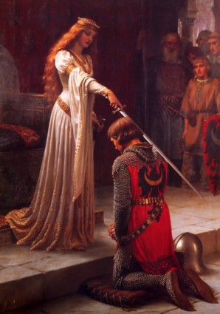
Европейские города Средневековья

Slide 2
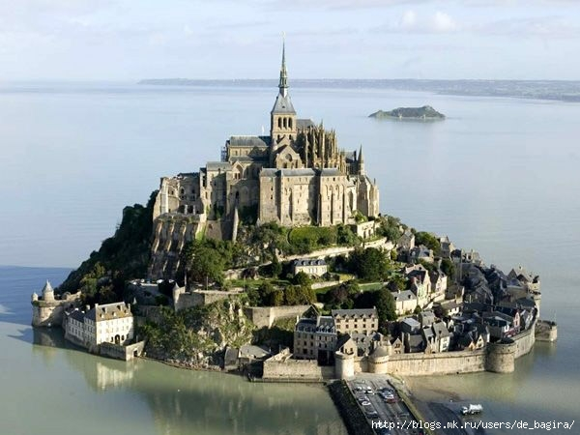
Европа X столетия…
Как раз в это время начинается возникновение и расцвет городов как центров ремесла и торговли, центров новой культуры и искусства.
Возникло большое количество разнообразных ремесел.

Slide 3
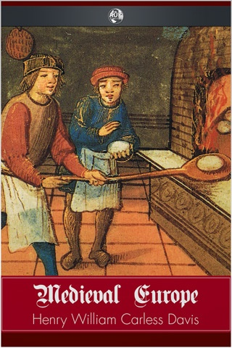
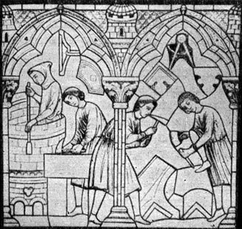
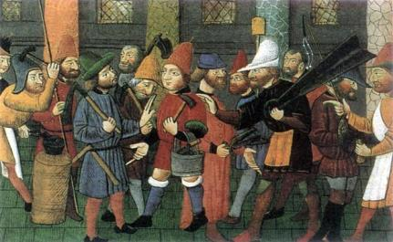
Какие виды ремесел развивались в Европе X в
Разнообразнее стала выделка тканей от плотного сукна для военных нужд и для мешков с продуктами до тонких дорогих материй для богатых горожан, для балов и развлечений.
Благодаря появлению большого числа модников усовершенствовалась обработка кожи, из которой стали шиты одежду и обувь, делать мебель и другие хозяйственные предметы
Расширилось производство глиняных изделий.
А еще развивалось мельничное дело, строительное, стеклодувное и многие другие.

Slide 4
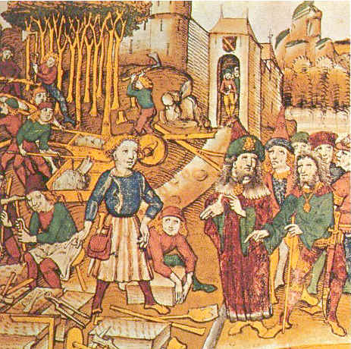
Людям нужны были города с большими рынками, где мастера могли бы продавать свои изделия, а сами ремесленники получали бы заказы на свою продукцию.
Появление городов стало важным явлением в развитии человечества.
Города, в свою очередь, породили новую архитектуру, новую моду, появились новые праздники и традиции.

Slide 5
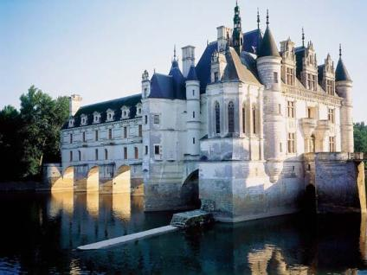
Где селились ремесленники
Ремесленники селились вблизи больших владений — усадеб и замков богачей, строили жилье и у стен монастырей, куда стекалось много людей на богомолье, в населенных пунктах, находившихся на пересечении важных дорог, у речных переправ и мостов, на берегах удобных для стоянки кораблей бухт и заливов.
Это позволяло торговать с другими городами и странами

Slide 6
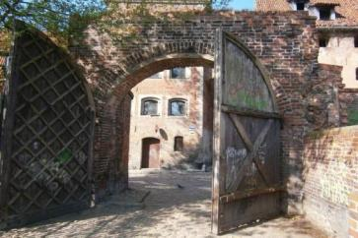
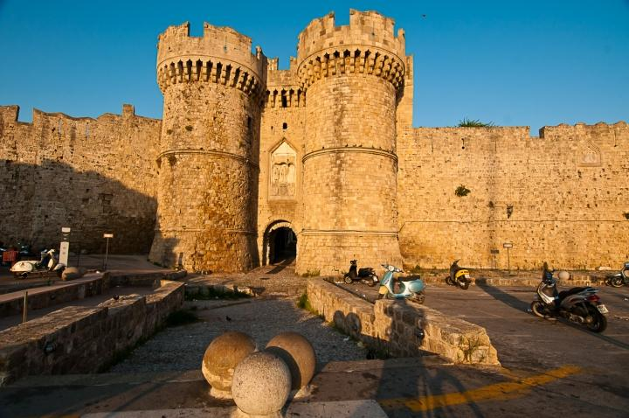
Средневековые города весьма отличались по своему внешнему виду от современных городов.
Обычно они были окружены высокими каменными стенами с башнями и массивными воротами, а также глубокими рвами для защиты от нападения неприятеля.

Slide 7
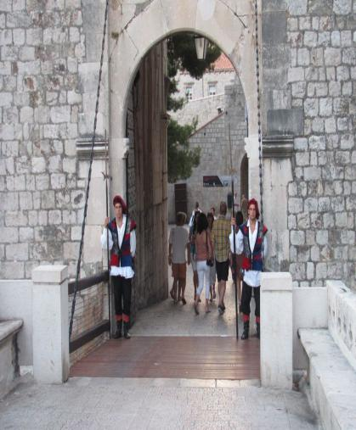
Жители города — ремесленники и купцы — несли сторожевую службу и составляли городское военное ополчение.
Со временем городские постройки так разрослись, что начали выходить за пределы крепостных стен.
Так постепенно возникли городские предместья — посады, населенные главным образом ремесленниками, причем представители одной специальности жили обычно на одной улице.
Так возникали кузнечные, оружейные, ткацкие и другие улицы. Предместья, в свою очередь, обносили новым кольцом стен и укреплений. Средневековые города прирастали кольцами.

Slide 8
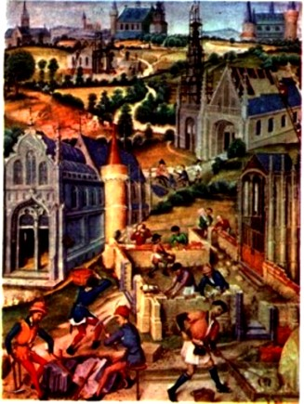
Размеры европейских городов были весьма невелики, как правило, в городах насчитывалось всего 1—5 тыс. жителей,. Только столица страны, такая, как Париж или Лондон, имела население 40—50 тыс. человек.
Городов тогда было мало, и расстояния между ними были довольно большими — 30—50 км.

Slide 9
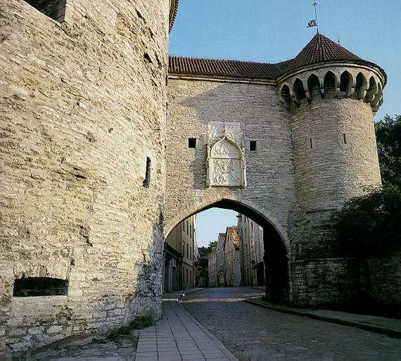
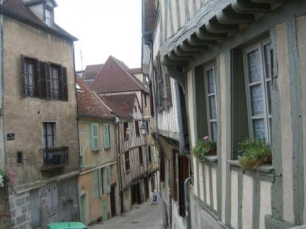
Наибольшая часть зданий в средневековых городах была деревянной, и дома вплотную примы­кали друг к другу.
Улицы делали очень узкими, а верхние этажи домов нередко строили так, что они выдавались в виде выступов над нижними и крыши домов, расположенных на противоположных сторонах улицы, чуть ли не соприкасались друг с другом. Из-за этого узкие и кривые городские улицы были часто полутемными, на некоторые из них никогда не проникали лучи солнца.
Вдоль улицы тянулись сплошные фасады домов, без проходов между ними
Сами улицы были узкими, такими, что порой па них нельзя было разъехаться двум телегам.
Улочки не были прямыми, они петляли, пересекались друг с другом, образуя маленькие площади, их соединяли проулки. Все это образовывало настоящий лабиринт, в котором приезжему нетрудно было заблудиться.

Slide 10
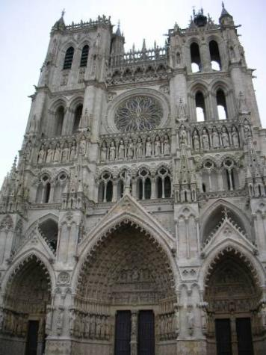
Готика
Центральным местом в городе была рыночная площадь, неподалеку от которой располагался главный городской собор.
Чаще всего новые постройки относились к готическому стилю

Slide 11
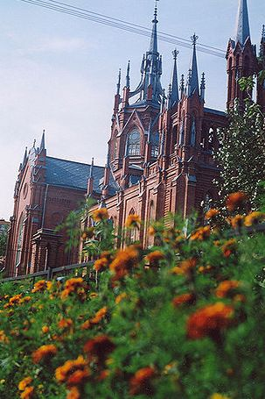
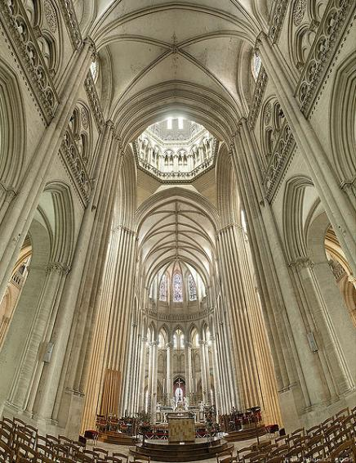
Готика - архитектурный стиль, характеризующийся остроконечными сводами в сочетании с ажуром, статуями и витражами.

Slide 12
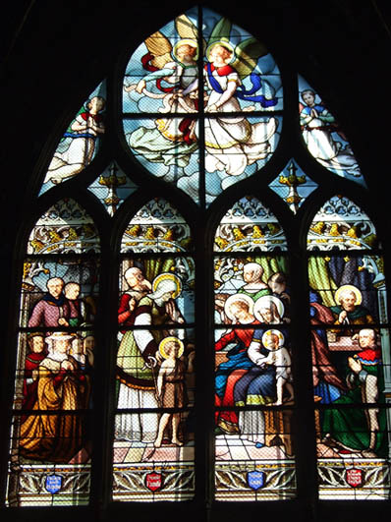
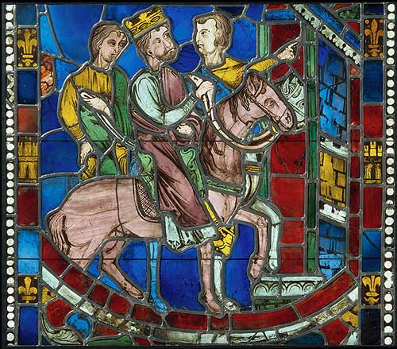
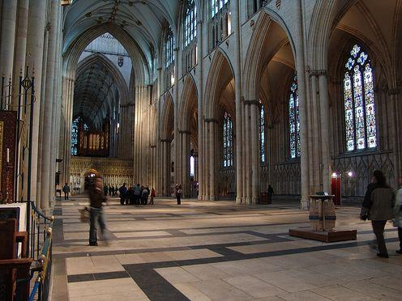
Витраж — узорные стеклянные окна или украшения на стенах, предметах мебели и быта.

Slide 13
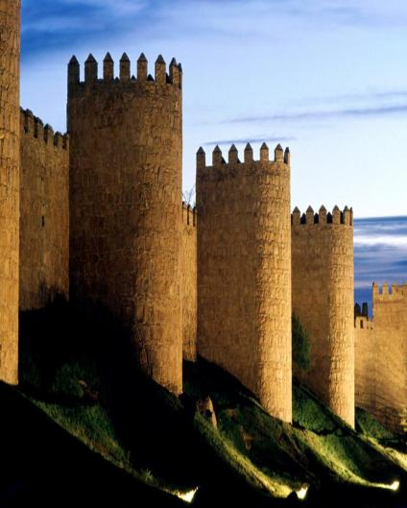
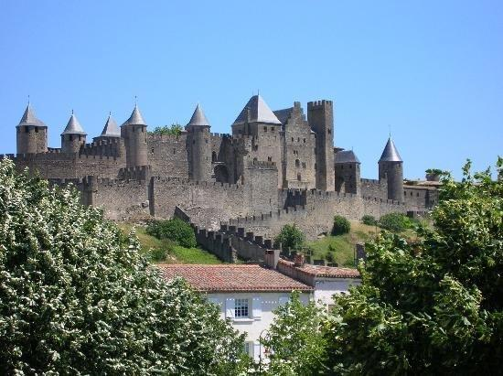
Почти любой город со всех сторон был окружен стенами.
Причем чем больше и богаче был город, тем белее мощные и высокие стены его окружали.
Для самых маленьких и молодых городов защитой могли служить просто земляная насыпь и деревянный частокол на ней, в городах побольше строили прочные каменные стены с башнями и бойницами.
В работах по возведению и поддержанию городских укреплений должны были участвовать все горожане, но те, кто не мог этого сделать, вносили свою помощь в оборону города деньгами.

Slide 14
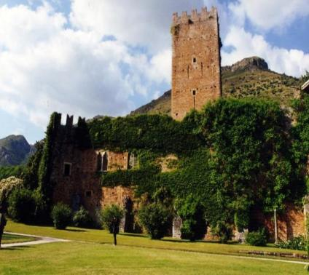
Средневековый город был необычен тем, что вокруг его стен обычно устраивали сады и огороды, принадлежащие горожанам.

Slide 15
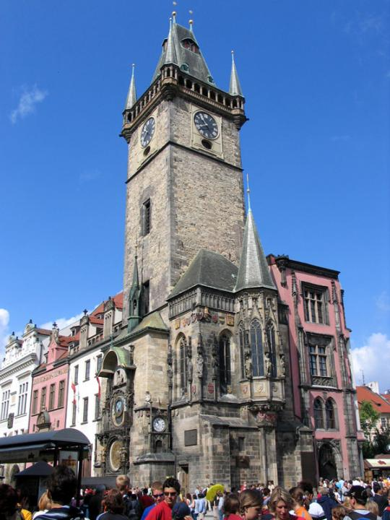
Многие города имели примерно одинаковую планировку.
В центре возводили главную площадь, на которой строили центральный собор, рядом с ним здание городского совета — ратуша.
Часто она выделялась на фоне остальных домов своей высотой и башней с часами.
В центре площади стоял замок феодала.
От этой площади по радиусам разбегались узкие улочки.

Slide 16
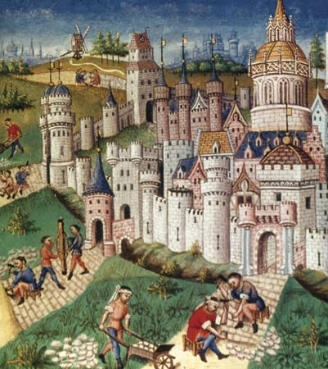
Ближе к центру города располагались богатые дома, дальше — дома и мастерские ремесленников, совсем на окраинах — трущобы бедняков.
Недалеко от городских ворот располагались купеческие подворья, где останавливались проезжие купцы.
Там же были склады товаров

Slide 17
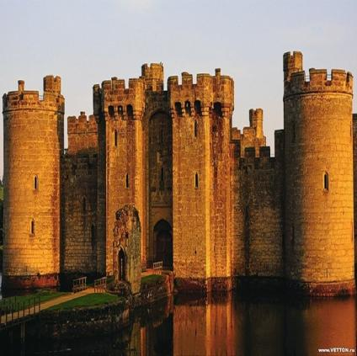
Если город стоял на берегу судоходной реки или моря, то в стороне порта образовывался портовый квартал — речной, морской, рыбацкий.

Slide 18
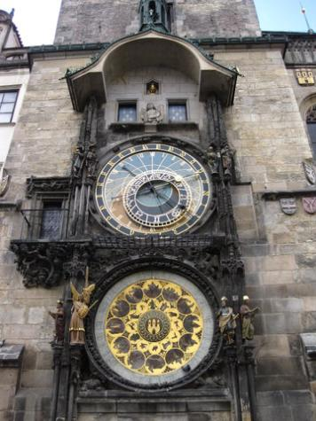
В стенах, окружавших город, были сделаны ворота, которые запирались на ночь одновременно с заходом солнца и отпирались на рассвете.
Обычно о начале дня возвещал бой колоколов городского собора, гонг или горн.
Часы с боем на башне ратуши были дорогим удовольствием, и такое чудо мог позволить себе только очень богатый город.
Часы были гордостью горожан.
Кстати, на циферблатах этих часов не было деления на минуты.

Slide 19
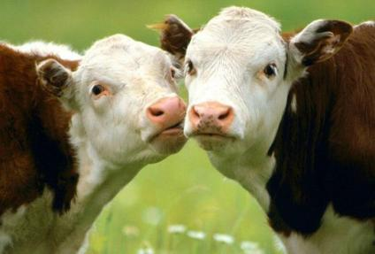
У многих жителей городов был домашний скот, который но утрам надо было провожать на пастбища.
Поэтому каждое утро к туку колоколов или часов примешивался еще голос пастушьего рожка.
Тогда открывали все ворота города, через которые скот выгоняли на общинные пастбища, а вечером животных загоняли и город.
Жители держали в основном мелкий скот — коз, овец, свиней.
Свиней из города не выгоняли, они и там находили себе обильную пищу, так как весь мусор, все остатки пищи выбрасывали на улицу.

Slide 20
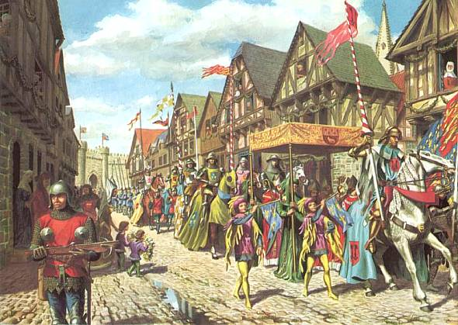
На центральной площади располагался самый большой в городе рынок. Но торговля шла не только на рыночной площади.
Крупные сезонные ярмарки были и за городскими стенами — например, на лугу.
А в северных городах зимой такие ярмарки устраивали прямо на льду замерзшей реки или озера.

Slide 21
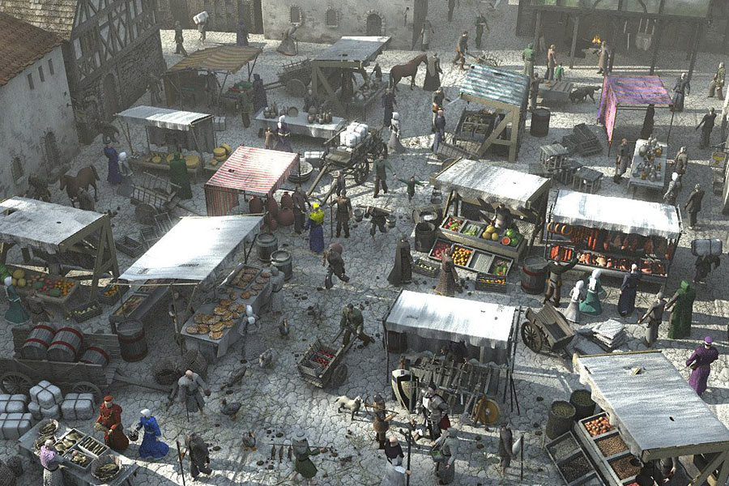
Да и в самом городе могло быть еще несколько торговых площадей. Некоторые из них были «специализированными» местами торговли определенным товаром и имели соответствующие названия, например Сенная площадь,
Рыбная, Железная, Зерновая

Slide 22
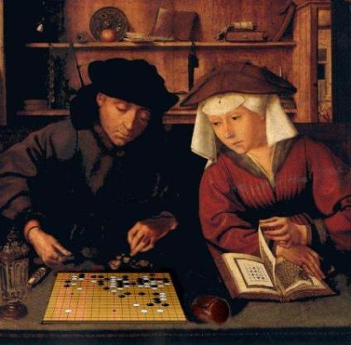
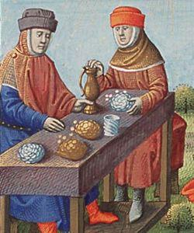
Торговля шла и на улицах, где размещались дома ремесленников.
Такой дом был одновременно и мастерской, и магазинчиком.

Slide 23
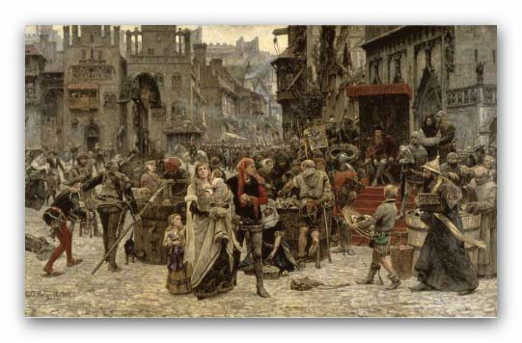
За правилами торговли строго наблюдали старейшины города, в лавках на площади и на улочках города можно было торговать с рассвета до заката во все дни, кроме праздников и воскресений.
Начало и конец ярмарки тоже отмечали, и оставаться торговать после ее официального закрытия приезжим купцам не дозволялось.

Slide 24


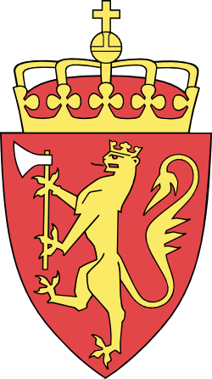
В средневековых городах не было номеров домов, на каждом доме над входом висел щит, а на нем было нарисовано какое-ни­будь изображение, например медведь или волк, лебедь или ястреб, полумесяц, звезда, золотой меч.
По этим изображениям, которые получили название «эмблемы», и различали тогда дома.
В наше время много значит фамилия домовладельца, но в ту пору фамилий еще не было, а дом часто указывал на ремесло его владельца.

Slide 25
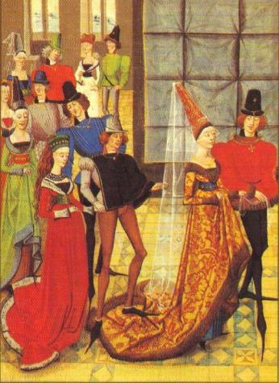
Одежда эпохи Средневековья
По цвету одежды можно было узнать, из зажиточной семьи этот человек или из бедной.
В одежде отражались черты готической архитектуры.

Slide 26
